Slide 1
Кинельское управление министерства образования Самарской области
О работе с семьями участников СВО
(в том числе индивидуальное сопровождение детей)
12.12.2024

Slide 2
Нормативные документы
Конституция РФ
Конвенция о правах ребенка
Федеральный закон от 24.06.1999 г. №120-ФЗ «Об основах системы профилактики безнадзорности и правонарушений несовершеннолетних»
Федеральный закон от 29.12.2012 г. №273-ФЗ «Об образовании в Российской Федерации»
Федеральный закон от 24.07.1998 г. №124-ФЗ «Об основах гарантии прав ребёнка в Российской Федерации»
Федеральный закон от 27.05.1998 г. №76-ФЗ «О статусе военнослужащих»
Письмо Министерства просвещения РФ, Министерства науки и высшего образования РФ от 11.08.2023 г. № АБ-3386/07 «Алгоритм сопровождения в дошкольных образовательных, общеобразовательных, профессиональных образовательных организациях и образовательных организациях высшего образования детей ветеранов (участников) специальной военной операции, воспитанников в соответствующих организациях, в целях оказания таким детям необходимой помощи, в том числе психологической»
Концепция развития психологической службы в системе образования в РФ на период до 2025 года (утверждена Министром образования и науки РФ 19 декабря 2017 года)
Письмо Министерства просвещения РФ от 29.03.2024 г. №АБ-1122 /07 «Рекомендации по организации комплексного сопровождения обучающихся, родители (законные представители) которых являются ветеранами (участниками) специальной военной операции»

Slide 3
Обучающиеся в ДОУ, ОО, СПО
Муниципальное образование | Количество детей из семей СВО в школах
г.о. Кинель | 203 (9 ОО)
м.р. Кинельский | 74 (14 ОО)
Кинельское ТУ | 277
Муниципальное образование | Количество детей из семей СВО в детских садах
г.о. Кинель | 80 (11 СП ДС)
м.р. Кинельский | 66 (16 СП ДС)
Кинельское ТУ | 146
Муниципальное образование | Количество детей из семей СВО в СПО
г.о. Кинель | 12 (1 СПО)
м.р. Кинельский | 0
Кинельское ТУ | 12

Slide 4
Меры поддержки детей из семей участников СВО
На всех участников СВО составлены социальные паспорта для оказания помощи членам семей, все военнослужащие внесены в цифровую платформу электронного социального паспорта военнослужащего.
Поддержка участников СВО ведется по нескольким направлениям
оказываемой помощи:
Здравоохранение
Услуги жилищно-коммунального хозяйства
Социальная сфера
В рамках муниципальных программ г.о. Кинель и м.р. Кинельский «Социальная поддержка отдельных категорий граждан на 2023-2027 годы» осуществляется оказание материальной помощи членам семей военнослужащих, призванных на военную службу по мобилизации, и членам семей военнослужащих добровольных подразделений Самарской области, участвующих в СВО.
Образование; помощь в трудоустройстве, приобретение продуктов питания и их доставка, оказание психологической помощи, оформление льгот и пособий
Предоставление гуманитарной помощи
Льготный проезд в общественном транспорте
Предоставление права льготного посещения учреждений культуры
Мероприятия для участников СВО и их родственников
Реализация программы «Возвращение. Отпуск»
Информационная работа

Slide 5
Детский сад
117 чел.
Право на предоставление мест во внеочередном и первоочередном порядке
Освобождение от платы, взимаемой за присмотр и уход за ребенком
Школа
277 чел.
Право на предоставление мест в первоочередном порядке
Обеспечение бесплатным горячим питанием обучающихся 1-11 классов
Преимущественное право для получения путевок в лагеря с дневным пребыванием
СПО
12 чел.
Предоставление первоочередного права зачисления участникам СВО и их детям на обучение вне зависимости от результатов освоения основного общего или среднего общего образования и наличия договора о целевом направлении)
Обеспечение бесплатным горячим питанием студентов
Право на перевод на бесплатное обучение участников СВО и из детей
Право на приоритетное зачисление в группы продленного дня
Меры поддержки детей из семей участников СВО
Предоставление на безвозмездной основе услуг дополнительного образования
Оказание педагогами-психологами помощи обучающимся, один из родителей которых принимает участие или погиб в СВО
Организация свободного времени участников СВО, прибывших в регулярный краткосрочный отпуск

Slide 6
Организация бесплатного горячего питания
Кол-во воспитанников,
обучающихся, студентов
Нормативно-правовые акты
Виды питания
Постановление Правительства Самарской области
от 18.10.2022 №867
Двухразовое бесплатное горячее питание обучающихся 5 - 11 классов
157 чел.
Двухразовое бесплатное горячее питание студентов СПО
12 чел.
100 % льгота по присмотру и уходу за детьми в части взимания родительской платы за ребенка в детских садах
117 чел.
Постановление Правительства Самарской области
от 28.12.2023 №1156
Прием бесплатного горячего питания для обучающихся 1 - 4 классов
141 чел.

Slide 7
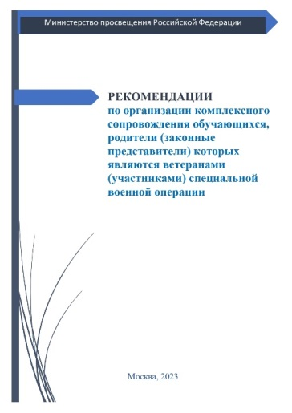
Организация работы с семьями участников СВО в дошкольных образовательных организациях
Муниципальное образование | 2022 |  |  | 2023 |  |  | 2024
 | Общая численность детей в ДОО, чел. | Кол-во детей из семей участников в СВО, чел. | Охват детей,% | Общая численность детей в ДОО, чел. | Кол-во детей из семей участников в СВО, чел. | Охват детей,% | Общая численность детей в ДОО, чел. | Кол-во детей из семей участников в СВО, чел. | Охват детей,%
г.о. Кинель | 2757 | 29 | 1 | 2667 | 68 | 2,5 | 2530 | 91 | 3,6
м.р. Кинельский | 1299 | 26 | 2 | 1187 | 48 | 4 | 1114 | 66 | 6
Кинельское ТУ | 4056 | 55 | 1,3 | 3854 | 116 | 3 | 3644 | 157 | 4,3
Выявление детей из семей участников в СВО
Психологическое консультирование - оказание психологической поддержки в ситуации расставания с родителем (законным представителем), участвующим в СВО
Оказание психологической помощи по запросу, в ситуации потери
Наблюдение, психологическая диагностика в соответствии с планом мониторинга - отслеживание актуального психического состояния, особенностей взаимодействия со сверстниками и взрослыми (в течение триместра/четверти/полугодия)
Всех детей, проводим через ППк

Slide 8
«Алгоритм сопровождения в дошкольных образовательных, общеобразовательных, профессиональных образовательных организациях и образовательных организациях высшего образования детей ветеранов (участников) специальной военной операции, воспитанников в соответствующих организациях, в целях оказания таким детям необходимой помощи, в том числе психологической»
Настоящий Алгоритм включает в себя рекомендации по следующим направлениям: - по проведению мониторинга психологического состояния детей ветеранов (участников) СВО; - по реализации основных направлений психолого-педагогического сопровождения детей ветеранов (участников) СВО в период обучения; - по организации и проведению мероприятий, направленных на формирование в образовательной организации необходимого психологического климата для сохранения и (или) восстановления психологического здоровья детей ветеранов (участников) СВО; - по оказанию экстренной психологической помощи, психологической коррекции и поддержки детям ветеранов (участников) СВО и членам их семей в очном и дистанционном режиме; - по организации сетевого и межведомственного взаимодействия для оказания необходимой
помощи и поддержки детей ветеранов (участников) СВО; - по обеспечению информирования детей ветеранов (участников) СВО, членов их семей, педагогических работников образовательной организации о возможности и ресурсах получения психологической помощи, психолого-педагогической поддержки.

Slide 9
ПРИМЕРНЫЙ ПЕРЕЧЕНЬ оснований для отнесения детей ветеранов (участников) СВО в группу ПППВ
п/п | Причины отнесения обучающихся в группу ПППВ | Источники сведений
1. | Сниженные адаптационные способности (проблемы социальной адаптации) | Психологические заключения (справки). В случае если это несовершеннолетний, дополнительно: результаты наблюдений педагогических работников, родителей (законных представителей) <1> обучающегося
2. | Неудовлетворительное психологическое состояние, в том числе, обусловленное пережитым травмирующим событием, гибелью родственников или близких лиц, или кризисное состояние, возникшее в результате воздействия психотравмирующей ситуации, перенесенных тяжелых заболеваний, физических травм, медицинского вмешательства и др. | Психологические заключения (справки), справки (заключения) профильных специалистов. В случае если это несовершеннолетний, дополнительно: результаты наблюдений педагогических работников, родителей (законных представителей) обучающегося
3. | Склонность к аддиктивному поведению | Психологические заключения (справки), справки (заключения) профильных специалистов. В случае если это несовершеннолетний, дополнительно: результаты наблюдений педагогических работников, родителей (законных представителей) обучающегося
4. | Склонность к девиантному поведению | Психологические заключения (справки). В случае если это несовершеннолетний, дополнительно: информация от педагогических работников
5. | Склонность к суицидальному поведению | Психологические заключения (справки), справки (заключения) профильных специалистов. В случае если это несовершеннолетний, дополнительно: информация от педагогических работников, родителей (законных представителей) обучающегося
6. | Нарушения в развитии <1> | Медицинское заключение (справка), заключение ППк/ПМПК/
7. | Сниженная самооценка | Информация от педагога-психолога (психолога). В случае если это несовершеннолетний, дополнительно: информация от педагогических работников, родителей
8. | Проявления депрессивного состояния | Информация от педагога-психолога (психолога). В случае если это несовершеннолетний, дополнительно: информация от педагогических работников образовательной организации, родителей (законных представителей) обучающегося
9. | Посттравматическое стрессовое расстройство | Психологические заключения (справки), справки (заключения) профильных специалистов. В случае если это несовершеннолетний, дополнительно: информация от педагогических работников, родителей (законных представителей) обучающегося

Slide 10
Деятельность педагога-психолога по психологическому сопровождению детей ветеранов (участников) СВО осуществляется по следующим направлениям:
- комплексная психологическая диагностика обучающихся (наблюдение, мониторинг актуального психического состояния, углубленная психодиагностика) (при необходимости); - коррекционно-развивающая работа с обучающимися, в том числе работа по восстановлению и реабилитации; психологическое консультирование участников образовательных отношений; - психологическое просвещение (повышение психологической компетентности родителей [законных представителей] обучающихся, других участников образовательных отношений и педагогического состава в вопросах обучения и воспитания детей, переживших травматическое событие); - психопрофилактика (профессиональная деятельность, направленная на сохранение и укрепление психологического здоровья обучающихся в процессе обучения и воспитания в образовательных организациях, в том числе в части формирования в образовательных организациях необходимого психологического климата для сохранения и [или] восстановления психологического здоровья); - психологическая экспертиза (оценка) комфортности и безопасности образовательной среды (консультирование педагогов образовательных организаций при выборе образовательных технологий с учетом индивидуально-психологических особенностей и образовательных потребностей обучающихся, психологическая экспертиза программы развития образовательной организации с целью определения степени безопасности и комфортности образовательной среды); - психолого-педагогическое и методическое сопровождение процесса освоения основных и дополнительных образовательных программ обучающимися целевой группы (разработка психологических рекомендаций по формированию и реализации индивидуальных учебных планов для обучающихся; разработка совместно с педагогом индивидуальных учебных планов обучающихся с учетом их психологических особенностей)

Slide 11
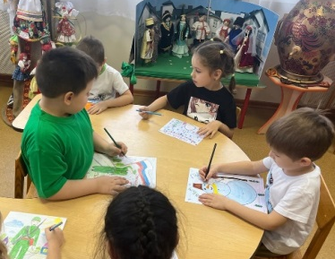
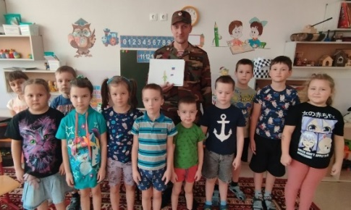
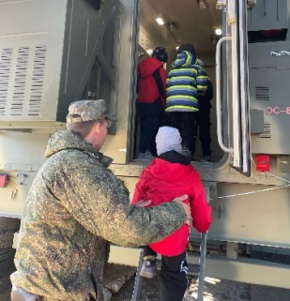
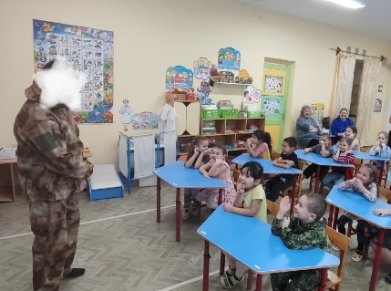
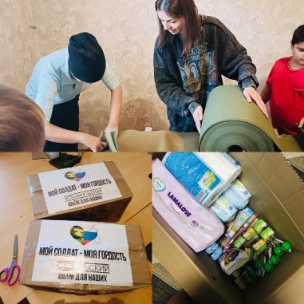
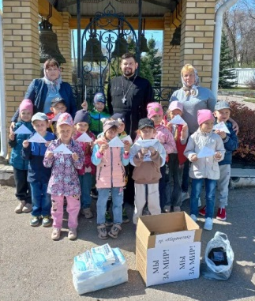
Организация работы с семьями участников СВО в дошкольных образовательных организациях
Виды работ с членами семей участников СВО | Охват
Занятость в объединениях дополнительного образования | 85 чел. (52%)
Посещение театров, концертов и других видов бесплатного досуга по пригласительным билетам | 117 чел. (73%)
Оказание психолого-педагогического сопровождение детей участников СВО | 74 чел. (45%)
Оказание психологического консультирования воспитателей и родителей (законных представителей) | 89 чел. (55%)

Slide 12
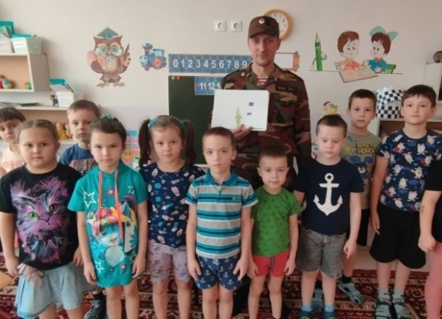
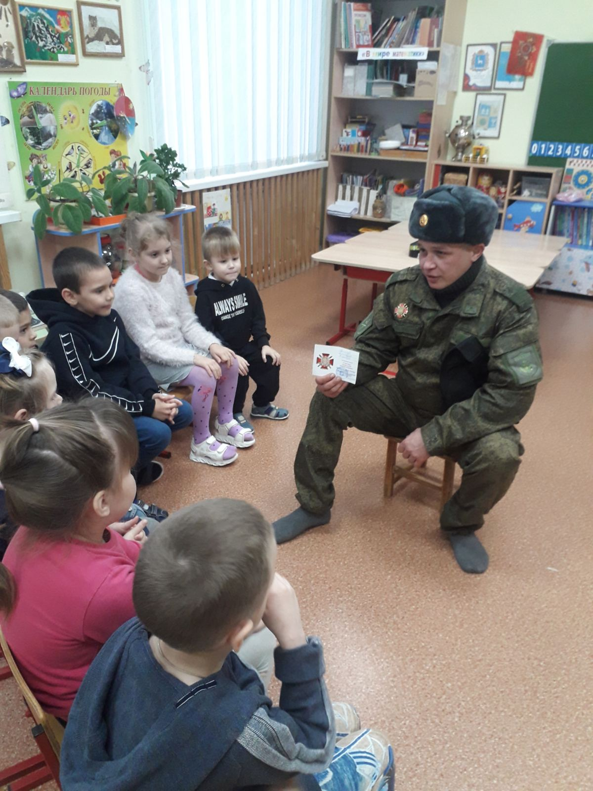
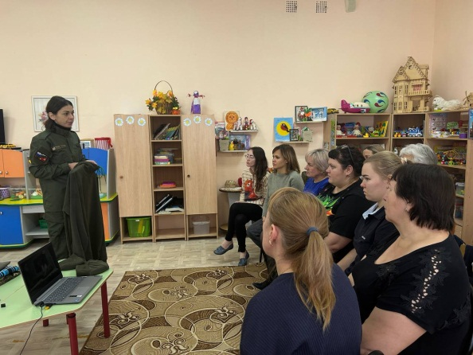
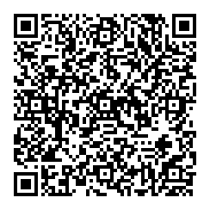
Совместная работа с участниками в СВО
Встречи с участниками в СВО
Встречи детей с участниками в СВО
Встречи педагогических коллективов с участниками в СВО или членами их семей;
Встречи с волонтерами
Психологический тренинг с членами семей «Позитивное мышление», «Психология общения»
Методические материалы по профилактике и коррекции, направленные на сохранение и/или восстановление психологического здоровья обучающегося на сайте ГБУ ДПО «Кинельский РЦ»

Slide 13
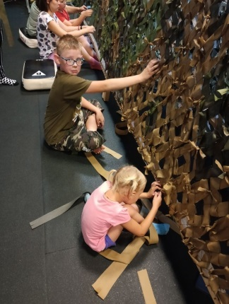
Акции «Мы для СВО»
Сбор гуманитарной помощи
Изготовление маскировочных сетей и окопных свечей
Изготовление плакатов в госпиталь «Тепло наших сердец»;
Сбор гуманитарной помощи военнослужащим, находящихся на лечении в Рощинском военном госпитале;
Акция «Подари тепло солдату». Сбор и передачи консервных банок для изготовления окопных свечей;
Участие в сборе средств совместно с гуманитарным фондом "СИЛА ТЫЛА";
Участие в сборе гуманитарной помощи для детей Курской области;
Работа с волонтерами группы «Мой солдат. Моя гордость. Шьем для наших»
Акция «Своих не бросаем»;
Акции «Письмо солдату»;
Акция «Письма Победы»;
Акция «Соберем вместе посылку солдату»;
Акция «Посылка солдату»;
22 мамы участника СВО
26 жён участников СВО

Slide 14
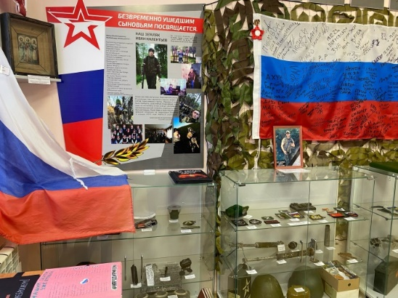
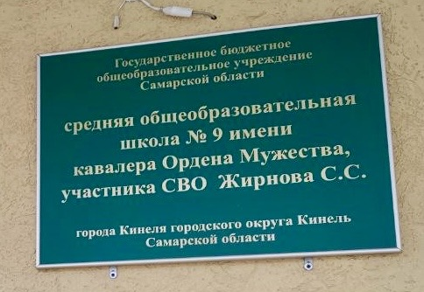
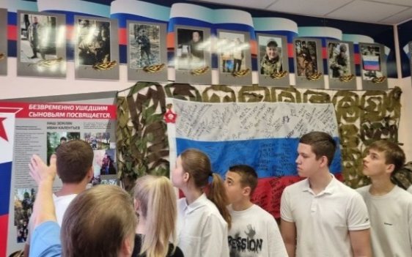
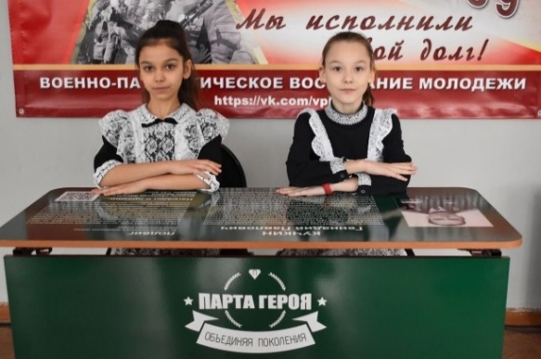
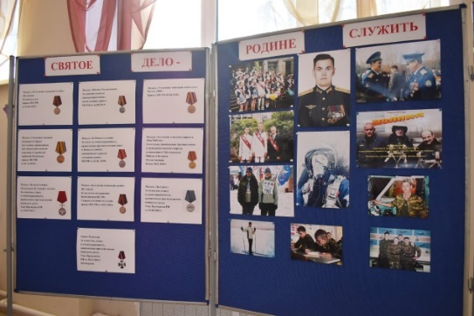
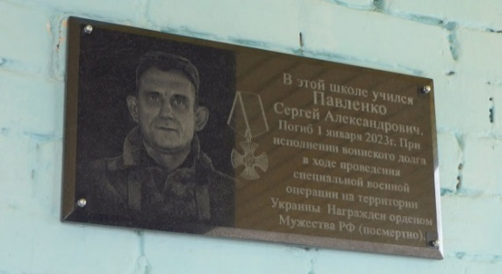
Увековечивание памяти героев СВО
В 100% ОО оформлены музейные экспозиции, посвященные событиям СВО и подвигам его участников
В 100% ОО открыты «Парты Героев», из них 6 парт посвящены участникам СВО
10 мемориальных досок
5 ОО присвоены имена:
- 2 воинам-интернационалистам
- 1 участнику ВОВ
- 1 имени дважды Героя Советского союза
- 1 имени кавалера Ордена Мужества, участника СВО

Slide 15
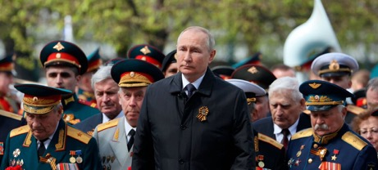
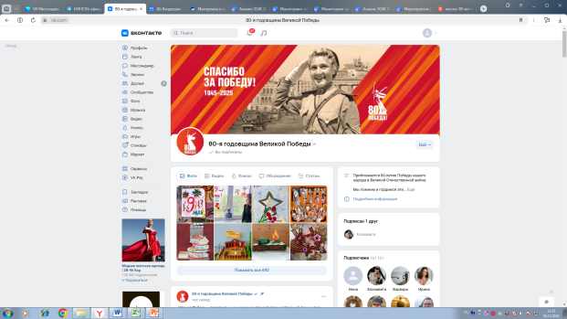
Приближается 80-летие Великой Победы. Эту дату мы обязаны отметить не просто ярко, торжественно. Главная задача – наполнить все мероприятия глубоким содержанием, и готовить нужно их уже сейчас.
Президент РФ В.В. Путин,
заседание Российского оргкомитета «Победа»
Указ Президента РФ от 31.07.2023 №568 «О подготовке и проведении празднования 80-й годовщины Победы в Великой Отечественной войне 1941 - 1945 годов».
Указ Президента России от 08.05.2024 №314 «Об утверждении Основ государственной политики Российской Федерации в области исторического просвещения».
Распоряжение Правительства РФ от 17.05.2024 №1174-р «Об утверждении плана основных мероприятий по подготовке и проведению празднования 80-й годовщины Победы в Великой Отечественной войне 1941-1945 гг.».
План основных мероприятий по подготовке и проведению в Самарской области празднования 80-й годовщины Победы в Великой Отечественной войне 1941-1945 гг. от 05.09.2024.
Примерный календарный план воспитательной работы на 2024-2025 учебный год (письмо Минпросвещения России от 30.08.2024 №06-1145 «О направлении Перечня мероприятий»).
Поручения министра образования Самарской области В.А. Акопьяна
Поручение по итогам областной августовской конференции работников образования 2024
Организовать совместно с детьми помощь ветеранам Великой Отечественной войны, труженикам тыла, детям войны, а также шефство над захоронениями (с 01.09. 2024)
Национальный центр исторической памяти при Президенте РФ
https://russiancip.ru/metodicheskie-razrabotki/
#Победа80

Slide 16
Задачи на 2024 – 2025 учебный год
Организовать оформление музейных комнат, мини-музеи в группах детских садов;
Включить в план воспитательной работы мероприятия посвященные 80-летию Победы;
Организовать экспозиции посвященные 80-летию Победы, СВО;
Организовать экскурсии воспитанников в школьные музеи;
Организовать в каждом ОУ открытые мероприятия с привлечением к участию родителей и общественности;
Организовать мониторинг медиапространства ДОУ на предмет периодичности освещения тематических мероприятий.
Обеспечить участие педагогов и воспитанников во Всероссийских патриотических мероприятиях и акциях посвященных 80-летию Победы, СВО.

Slide 17
ПРОГРАММА ПРОСВЕЩЕНИЯ РОДИТЕЛЕЙ (законных представителей) детей дошкольного возраста, посещающих дошкольные образовательные организации
Программа является мерой государственной поддержки в части подготовки и внедрения программ просветительской деятельности для родителей детей, посещающих дошкольные образовательные организации (во исполнение пункта 3 перечня поручений Президента Российской Федерации от 14.06.2022 № Пр-1049ГС по итогам заседания Президиума Государственного Совета РФ от 25.05.2022).
ПРОСВЕТИТЕЛЬСКАЯ деятельность - это не информирование, это - распространение знаний, умений, навыков, ценностных установок, опыта для развития ребенка.
СОДЕРЖАНИЕ Программы просвещения родителей:
просвещение родителей по вопросам здоровья, воспитания, обучения и развития детей раннего и дошкольного возраста;
поддержка педагогами родителей детей с ОВЗ и детей-инвалидов;
права родителей и меры государственной поддержки;
краткие ответы на наиболее часто встречающиеся вопросы пространство родительских инициатив
С 2024 года поэтапное внедрение ПРОГРАММЫ!

